Slide 1
登高作业培训课件
博富特咨询
全面
专业
实用

Slide 2
关于博富特
博富特培训已拥有专业且强大的培训师团队-旗下培训师都拥有丰富的国际大公司生产一线及管理岗位工作经验，接受过系统的培训师培训、训练及能力评估，能够开发并讲授从高层管理到基层安全技术、技能培训等一系列课程。
我们致力于为客户提供高品质且实用性强的培训服务，为企业提供有效且针对性强的定制性培训服务，满足不同行业、不同人群的培训需求。
博富特认为：一个好的培训课程起始于一个好的设计,课程设计注重培训目的、培训对象、逻辑关系、各章节具体产出和培训方法应用等关键问题。

Slide 3
培训内容
常见的登高作业
知道登高作业防护要求
介绍坠落防护的主要设备
分析高空坠落案例
检查登高设备要点

Slide 4
常见的登高作业：
1、建筑施工
2、线路敷设检查
3、建筑物清洗、安装
4、高处检查、维修
5、行车驾驶
6、高处操作（上货、卸货、正常操作）
7、地坑、地窖、地沟附近作业等。
8、在企业中，临时性的高处作业，发生高处坠落可能性增大。
……

Slide 5
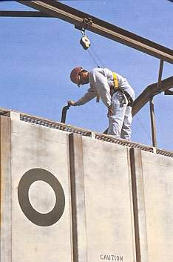
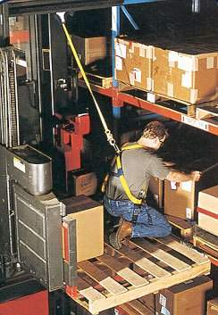
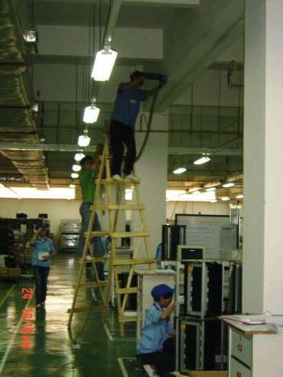
登高作业要做好保护措施，以防发生意外

Slide 6
登高作业的防护要求
登高人员必须经过培训，身体健康的人员担任
登高前要准备好安全带，裤脚要扎好，不准穿光滑底，硬底鞋登高。
要求1、
要求三、
要求二、
在登高作业时，必须保证安全的具体措施，明确责任和监护人
在露天进行登高作业时，风力不可超过5级，夜间作业时必须设置足够的照明。

Slide 7
介绍防坠落的防护用品
使用梯子登高作业时，梯子要牢固，不可缺档，梯子横档间距为30cm为宜，上端要扎牢，下端应采取防滑措施，单面梯与地面夹角以60～70度为宜，折梯上部夹角35～45度为宜，禁止两人同时在梯上作业，下梯时面向梯子，不得手持器物，人安梯底脚要扎牢，要有人监护。
固定梯的高度不能超过20英尺（6.1米），除非梯子安装了防护网罩或操作人员使用了防坠落保护装置。对于不符合要求的梯子，操作人员有责任向相关的主管报告。登高梯三级以上要有扶手。

Slide 8
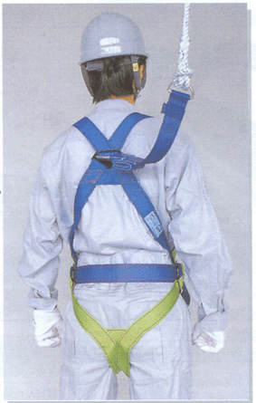
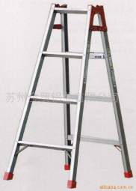
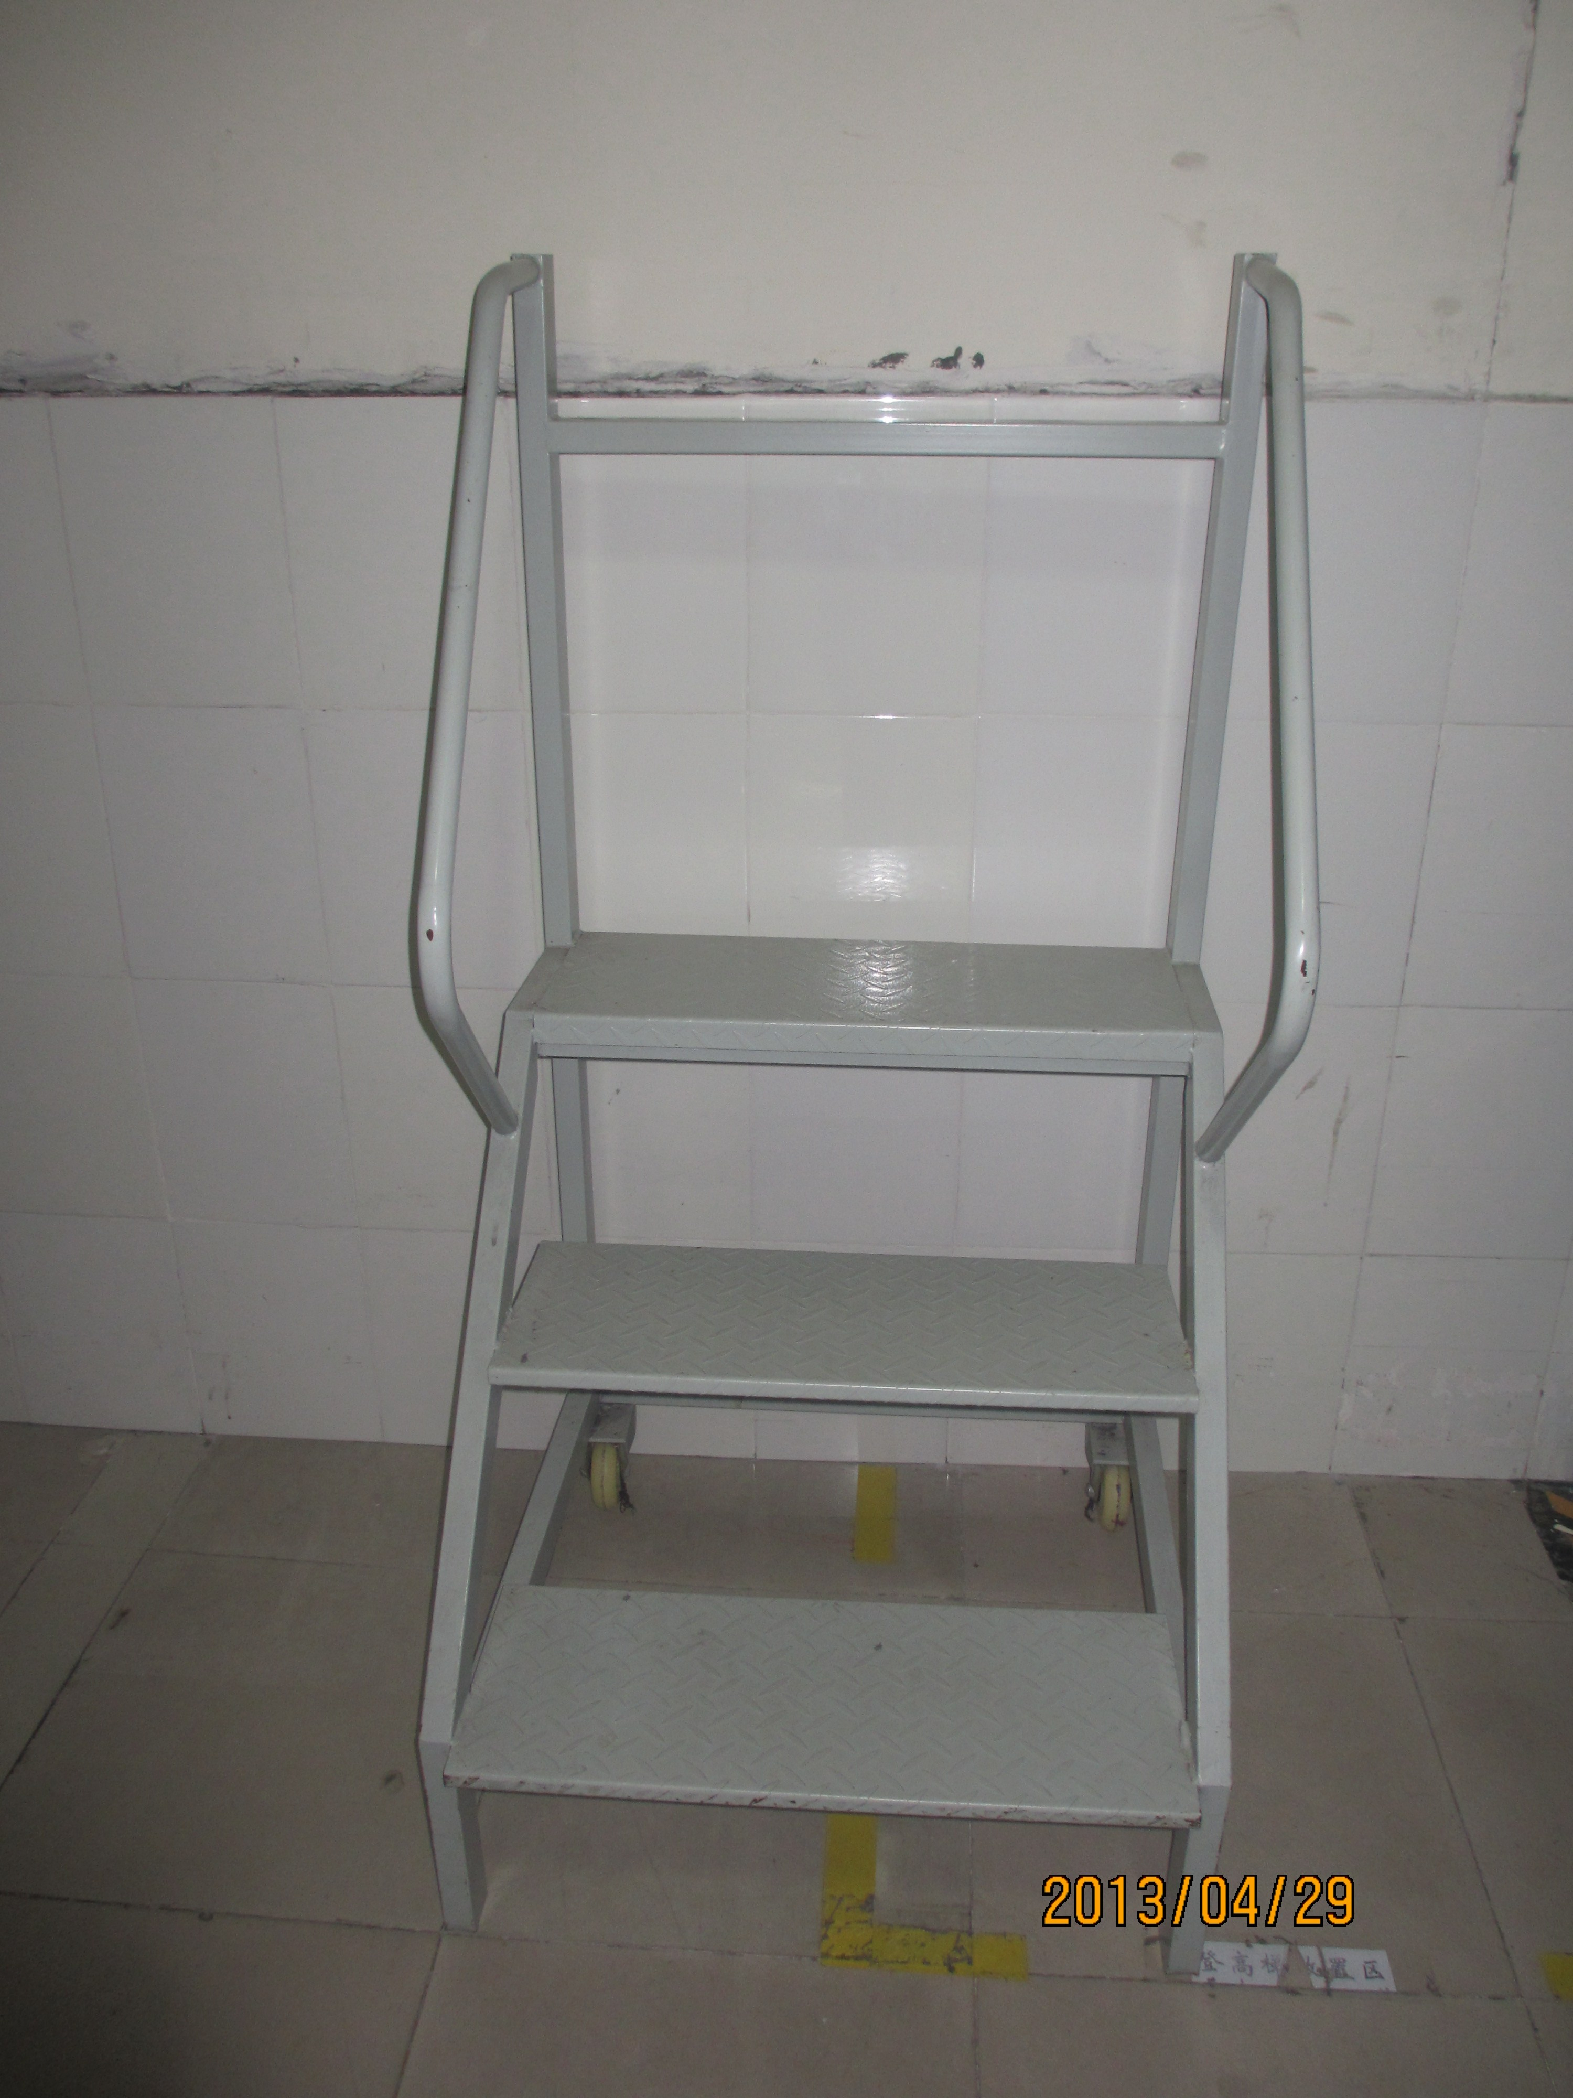
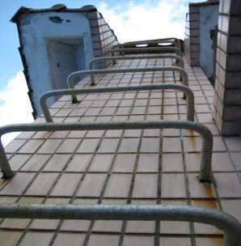
登高防护用品

Slide 9
分析高空坠落案例
案例：
某厂一员工在屋顶进行检修工作时，自己没有佩戴安全帽，此外由于在屋顶上没有固定安全带的地方，就没有使用安全带的情况下不慎从高处摔下。因为伤势过重，不幸身亡

Slide 10
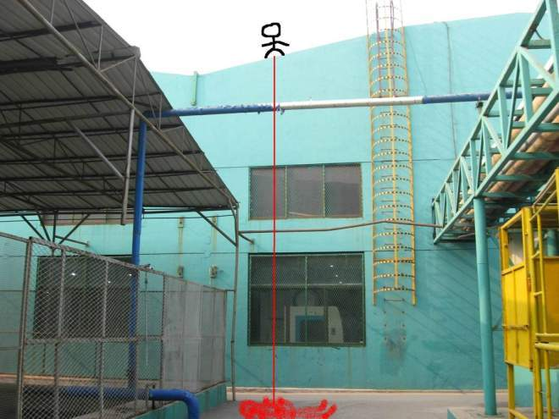
原因分析：
操作者进行登高，却没有佩戴安全帽、安全带等劳防用品；
工厂有书面管理制度，但对登高作业没有审批制度以及没有定期的检查，
登高防护的管理责任也没有明确。

Slide 11
检查登高设备要点
1.固定梯：
高度不能超过20英尺（6.1米），除非梯子安装了防护网罩或操作人员使用了防坠落保护装置。对于不符合要求的梯子，操作人员有责任向相关的主管报告。
攀登高度超过2m时应设护笼，护笼条尺寸符合标准规定
直梯距地平面2m以上部分应设护笼
护笼直径应为700mm，其圆心距踏棍中心线为350mm
水平圈采用不小于40×4的扁钢，间距为450～750mm
水平圈内侧均布焊接5根不小于25×4扁钢垂直条
3.活动梯
1.梯长应小于8m，梯宽不小于300mm
2.梯脚防滑措施完好，无开裂、破损
3.轻金属直梯具备伸缩加长的直梯，其止回档块完好无变形、开裂
4.人字梯的铰链完好变形，两梯之间梁柱中部限制拉线、撑锁固定装置牢固

Slide 12
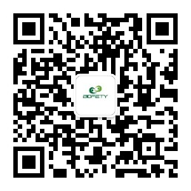
感谢聆听
资源整合，产品服务
↓↓↓
公司官网 | http://www.bofety.com/
如需进一步沟通
↓↓↓
联系我们 | 15250014332 / 0512-68637852
扫码关注我们
获取第一手安全资讯
微信公众号
抖音

